Slide 1
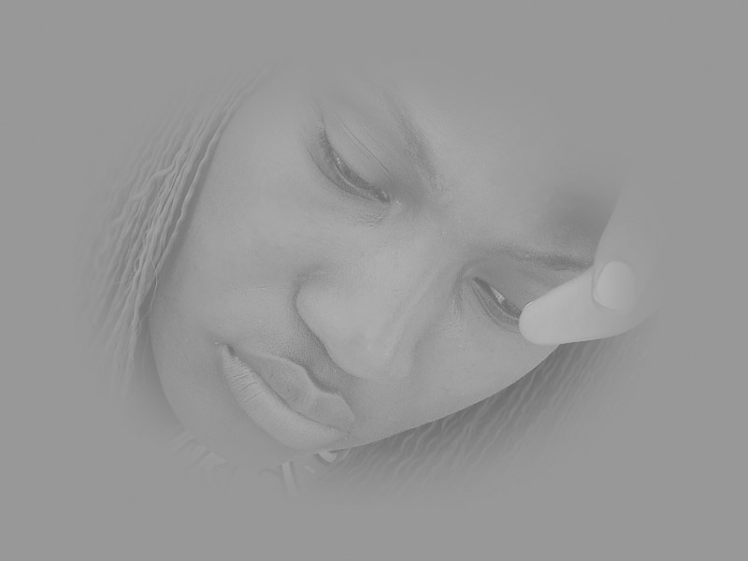
Que Deus não permita que eu perca o
ROMANTISMO, mesmo sabendo que as rosas não falam...
Música: Imagine/John Lennon

Slide 2
Que eu não perca o OTIMISMO, mesmo sabendo que o futuro que nos espera pode não ser tão alegre...

Slide 3
Que eu não perca a VONTADE DE
VIVER, mesmo sabendo que a vida é, em muitos momentos, dolorosa...

Slide 4
Que eu não perca a vontade de TER
GRANDES AMIGOS, mesmo sabendo que, com as voltas do mundo, eles acabam indo embora de nossas vidas...

Slide 5
Que eu não perca a vontade de AJUDAR
AS PESSOAS, mesmo sabendo que muitas delas são incapazes de ver, reconhecer e retribuir, esta ajuda...

Slide 6
Que eu não perca o EQUILÍBRIO, mesmo sabendo que inúmeras forças querem que eu caia...

Slide 7
Que eu não perca a VONTADE
DE AMAR, mesmo sabendo que a pessoa que eu mais amo pode não sentir o mesmo sentimento por mim...

Slide 8
Que eu não perca a LUZ E O BRILHO
NO OLHAR, mesmo sabendo que muitas coisas que verei no mundo escurecerão meus olhos...

Slide 9
Que eu não perca a GARRA, mesmo sabendo que a derrota e a perda são dois adversários extremamente perigosos...

Slide 10
Que eu não perca a RAZÃO, mesmo sabendo que as tentações da vida são inúmeras e deliciosas...

Slide 11
Que eu não perca o SENTIMENTO
DE JUSTIÇA, mesmo sabendo que o prejudicado possa ser eu...

Slide 12
Que eu não perca o meu FORTE
ABRAÇO, mesmo sabendo que um dia meus braços estarão fracos...

Slide 13
Que eu não perca a BELEZA E A
ALEGRIA DE VER, mesmo sabendo que muitas lágrimas brotarão dos meus olhos e escorrerão por minha alma...

Slide 14
Que eu não perca o AMOR POR MINHA
FAMÍLIA, mesmo sabendo que ela muitas vezes me exigiria esforços incríveis para manter a sua harmonia...

Slide 15
Que eu não perca a vontade de DOAR
ESTE ENORME AMOR que existe em meu coração, mesmo sabendo que muitas vezes ele será submetido e até rejeitado...

Slide 16
Que eu não perca a vontade de SER
GRANDE, mesmo sabendo que o mundo é pequeno...
E acima de tudo...

Slide 17
Que eu jamais me esqueça que
Deus me ama infinitamente!

Slide 18
Que um pequeno grão de alegria e esperança dentro de cada um é capaz de mudar e transformar qualquer coisa, pois...

Slide 19
A VIDA É CONSTRUÍDA NOS SONHOS
E CONCRETIZADA NO AMOR!
Francisco Cândido Xavier

